Slide 1
Parking System
Kelompok 4

Slide 2
Tujuan Pembuatan
Tujuan pembuatan sistem parkir ini adalah untuk mempermudah proses pengelolaan parkir agar lebih terstruktur dan efisien. Sistem ini dibuat supaya pencatatan kendaraan masuk dan keluar tidak lagi dilakukan secara manual, sehingga dapat mengurangi kesalahan dalam pencatatan data.Selain itu, aplikasi ini bertujuan untuk mempercepat proses perhitungan biaya parkir karena dilakukan secara otomatis berdasarkan durasi parkir. Dengan demikian, proses transaksi menjadi lebih cepat dan akurat.

Slide 3
Aktor
01
02
03
Admin
Petugas
Admin adalah pihak yang bertanggung jawab mengelola seluruh aktivitas dalam sistem.
Petugas adalah pihak yang bertugas menjalankan operasional sistem di lapangan, seperti mencatat kendaraan masuk dan keluar serta memastikan data yang diinput sesuai dengan kondisi sebenarnya.
Owner
Owner adalah pihak yang memiliki kendali terhadap operasional parkir secara keseluruhan. Dalam sistem ini, owner tidak terlibat langsung dalam proses input data seperti petugas, tetapi lebih berfokus pada pemantauan dan evaluasi kinerja.

Slide 4
Admin
Admin merupakan aktor yang paling mengendali sistem. Admin login untuk masuk, Lalu mangurus semua data kendaraan, dari tambah, Update, sampai hapus. Setiap data kendaraan masuk atau keluar juga dicatat oleh admin agar data ke-save rapih di sistem.
Admin bisa ngecek semua data parkir kapan aja, jadi tau kondisi yang lagi jalan. Selain itu, admin juga yang bikin laporan buat dikasih ke owner. Kalo ada user lain, admin yang ngatur akun sama aksesnya. Intinya, admin yang bikin sistem tetep jalan dan ga berantakan.

Slide 5
Petugas
Petugas merupakan aktor yang bertanggung jawab menjalankan operasional parker secara langsung melalui system.Petugas melakukan pencatatan data kendaraan yang masuk,seperti nomor plat, jenis kendaraan, dan waktu masuk.
Petugas juga memperbarui data kendaraan saat keluar, sehingga system dapat menghitung durasi parker dan menentukan biaya yang harus di bayar.Petugas kemudian memperoses transaksi pembayaran sesuai dengan hasil perhitungan system.

Slide 6
Owner
Owner merupakan aktor yang memiliki peran sebagai pemilik sekaligus pengendali utama dalam system.Owner tidak terlibat langsung dalam system,namun bertanggung jawab dalam melakukan pengawasan dan pengambilan Keputusan bersarkan data yang tersedia
Owner tidak memmiliki akses untuk melihat laporan secara menyeluruh,seperti data parki,pedapatan serta aktivitas yang dilakukan petugas dan admin

Slide 7
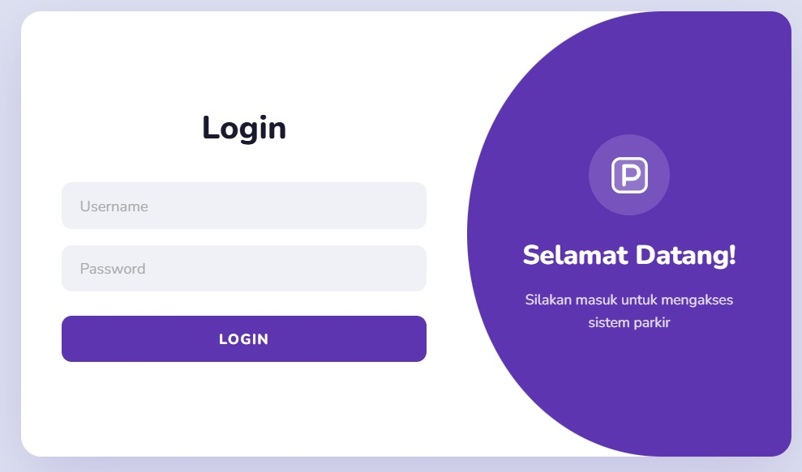
Login dan Logout
pengguna harus login untuk masuk ke sistem sesuai akun yang dimiliki. Sistem akan menyesuaikan tampilan berdasarkan role pengguna. Fitur logout digunakan untuk keluar dari sistem agar sesi tidak disalahgunakan.

Slide 8
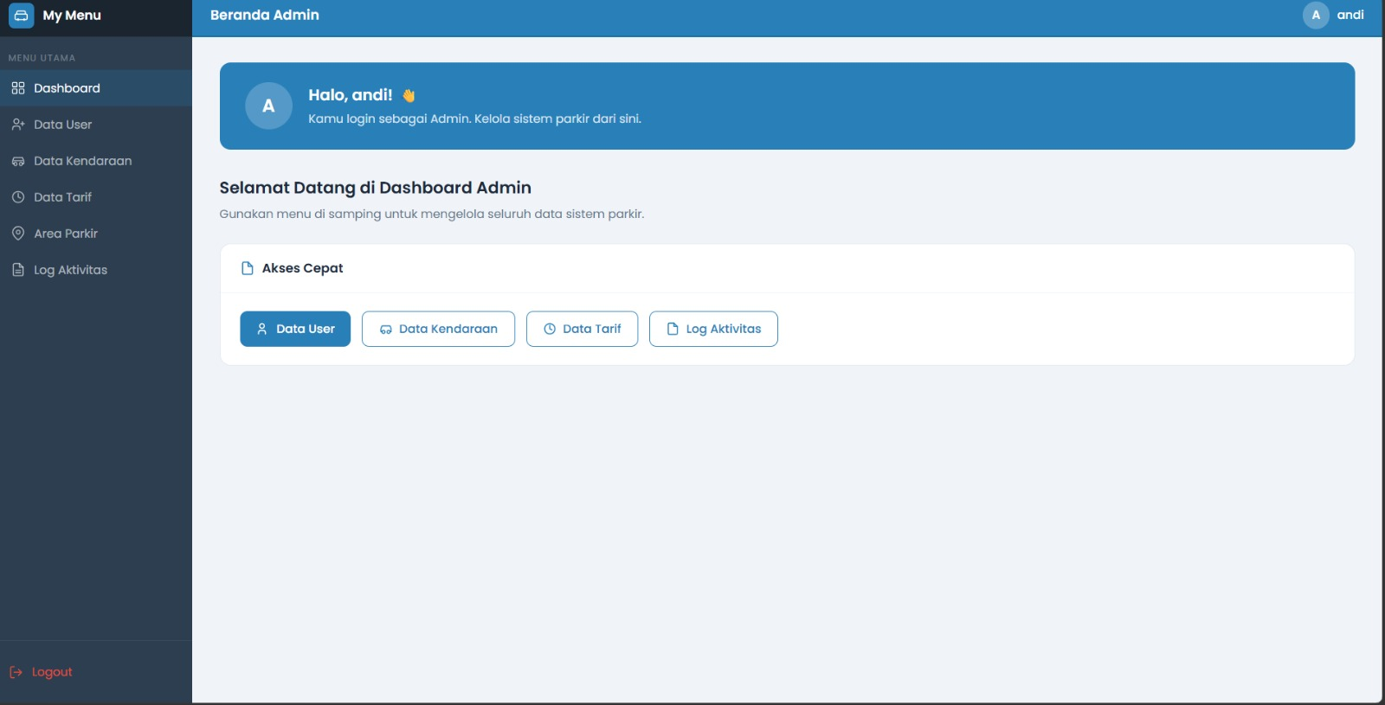
Dashboard Admin

Slide 9
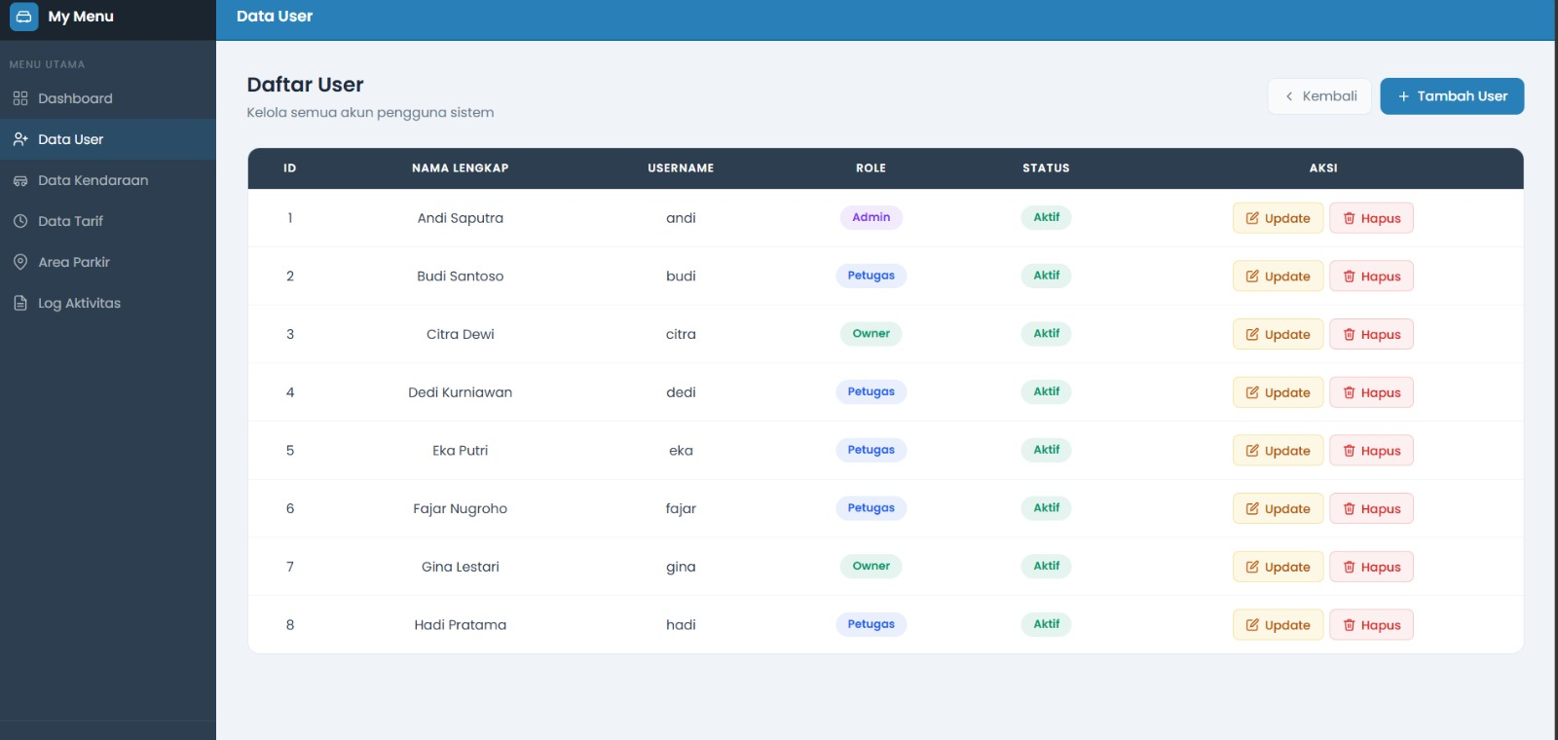
Manajemen User (Admin)
Admin dapat menambahkan, mengubah, dan menghapus data pengguna. Data yang dikelola meliputi username, password, dan role. Fitur ini digunakan untuk mengatur siapa saja yang dapat mengakses sistem.

Slide 10
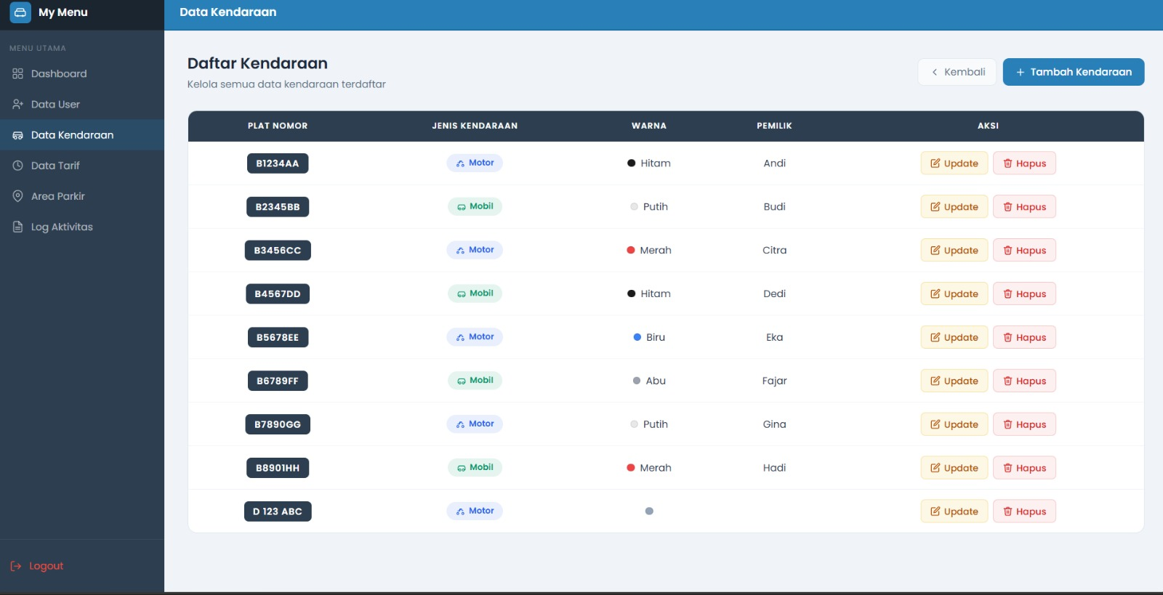
Manajemen Kendaraan (Admin)
Admin dapat melihat dan mengelola data kendaraan yang tersimpan dalam sistem. Data ini mencakup nomor plat dan jenis kendaraan. Fitur ini membantu dalam pendataan kendaraan yang pernah masuk.

Slide 11
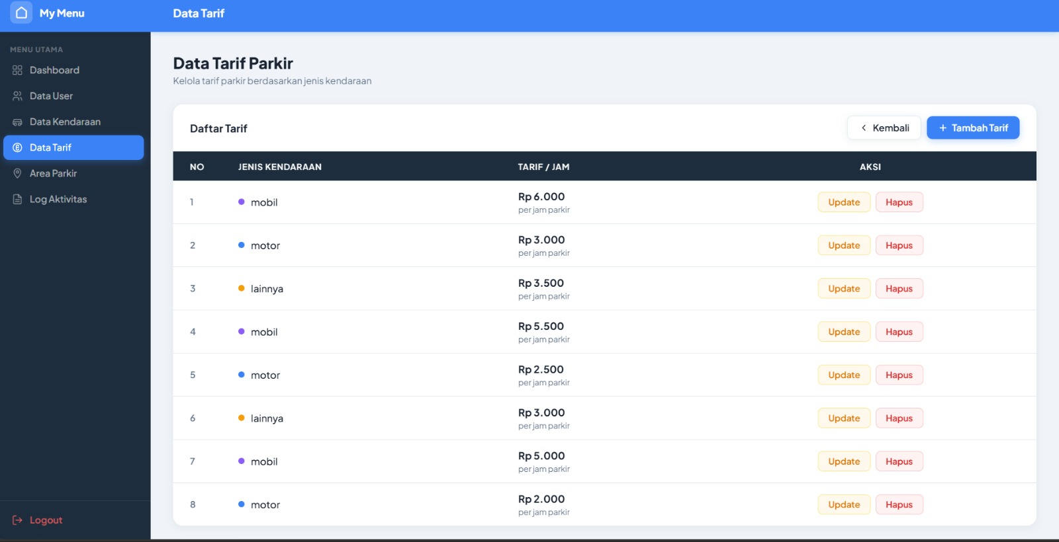
Manajemen Tarif Parkir (Admin)
Admin mengatur tarif parkir berdasarkan jenis kendaraan atau durasi parkir. Tarif ini nantinya digunakan sistem untuk menghitung biaya secara otomatis saat transaksi berlangsung.

Slide 12
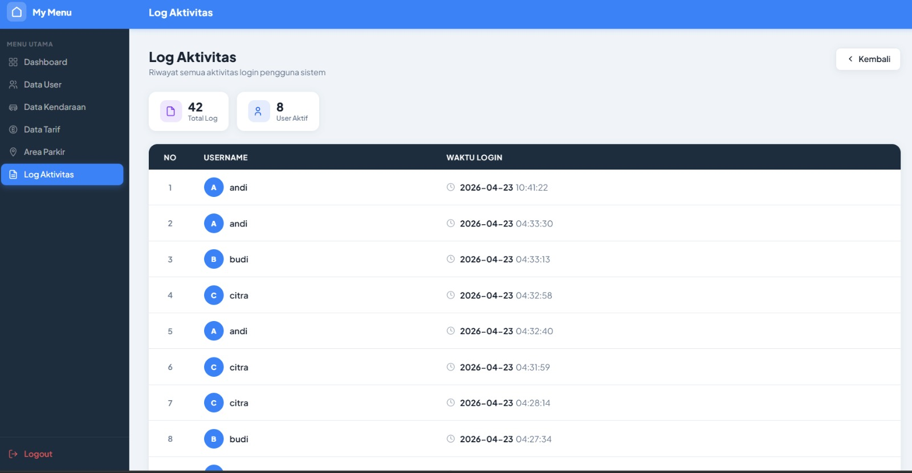
Log Aktivitas (Admin)
Sistem mencatat setiap aktivitas yang dilakukan pengguna, seperti login, input data, edit, dan hapus data. Admin dapat mengakses log ini untuk memantau penggunaan sistem dan menghindari penyalahgunaan.

Slide 13
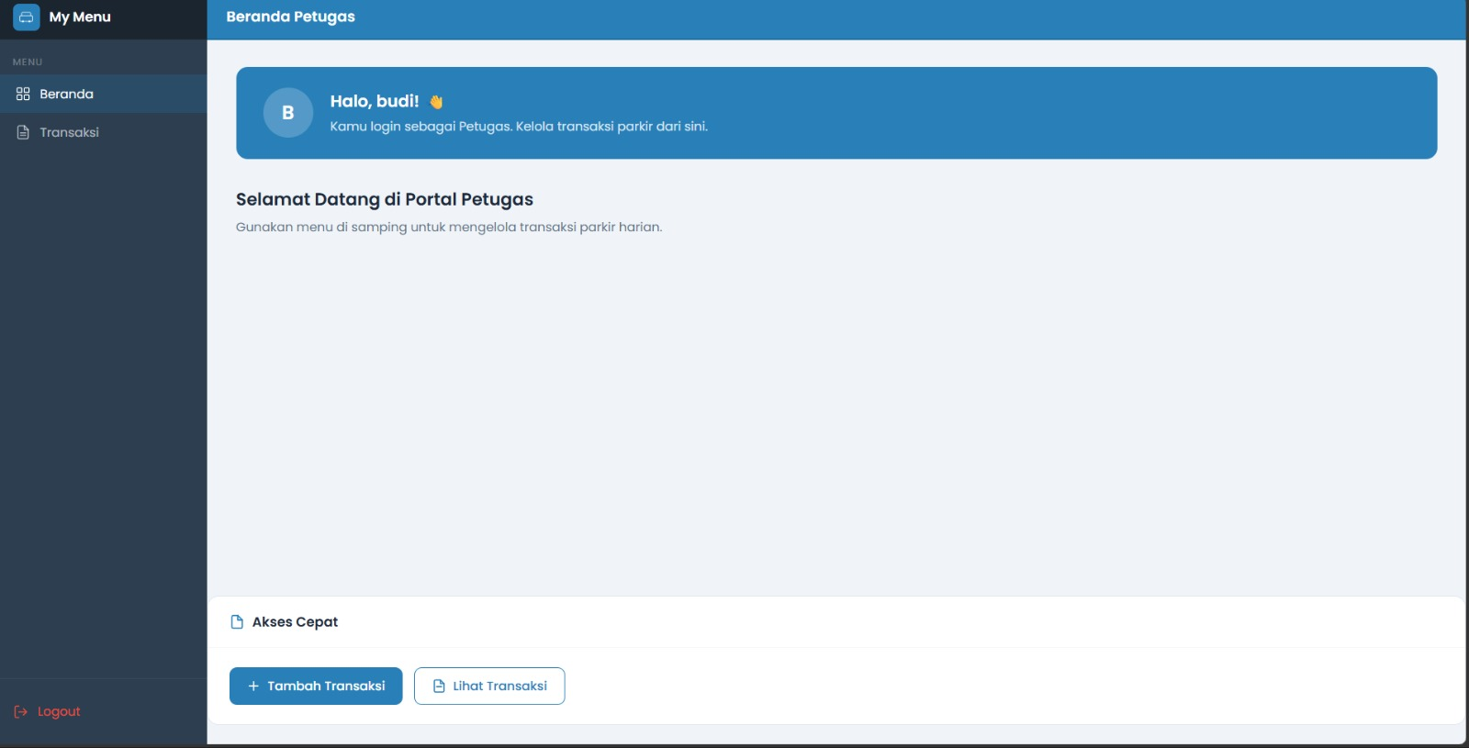
Dashboard Petugas

Slide 14
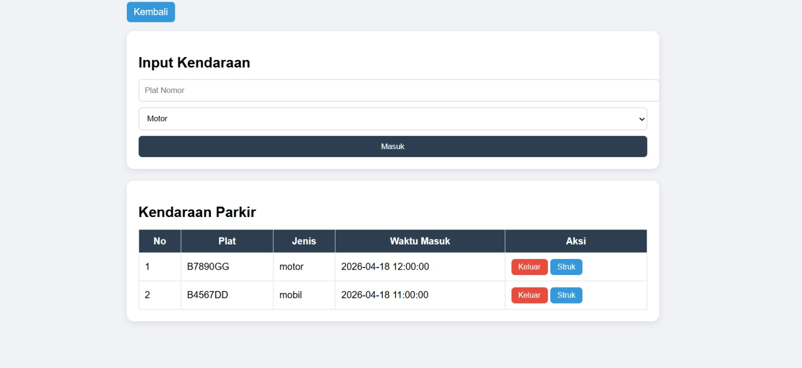
Transaksi Parkir (Petugas)
Petugas mencatat kendaraan yang masuk dan keluar. Saat kendaraan keluar, sistem menghitung durasi parkir dan biaya berdasarkan tarif yang telah ditentukan. Semua transaksi tersimpan dalam sistem.

Slide 15
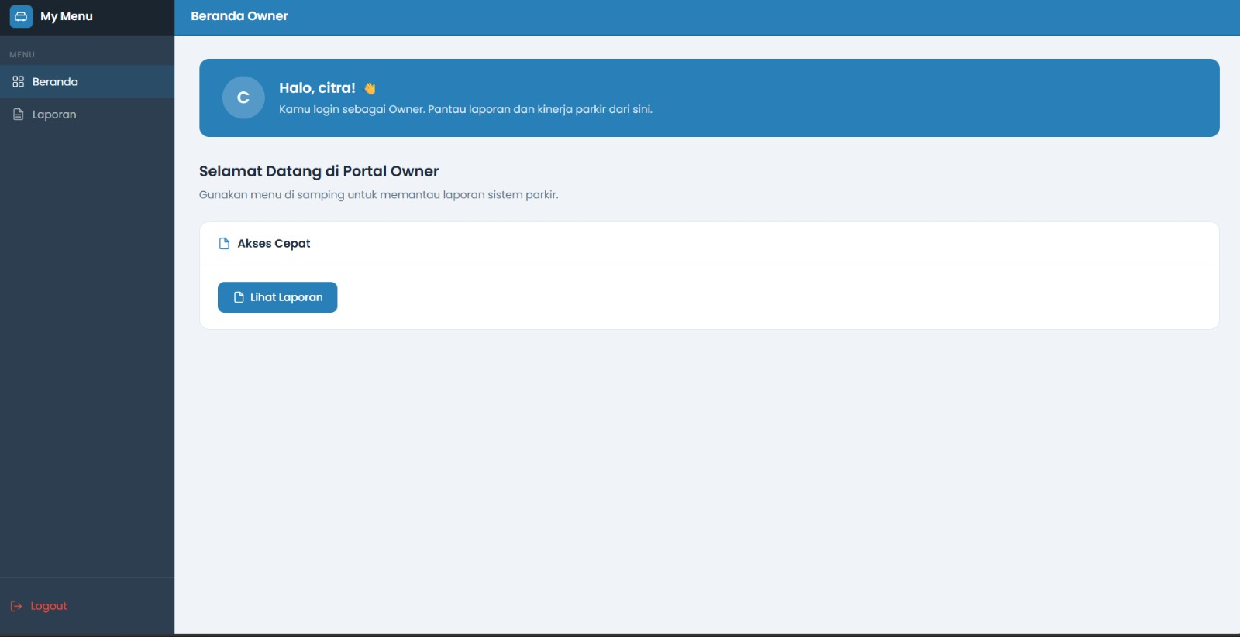
Dashboard Owner

Slide 16
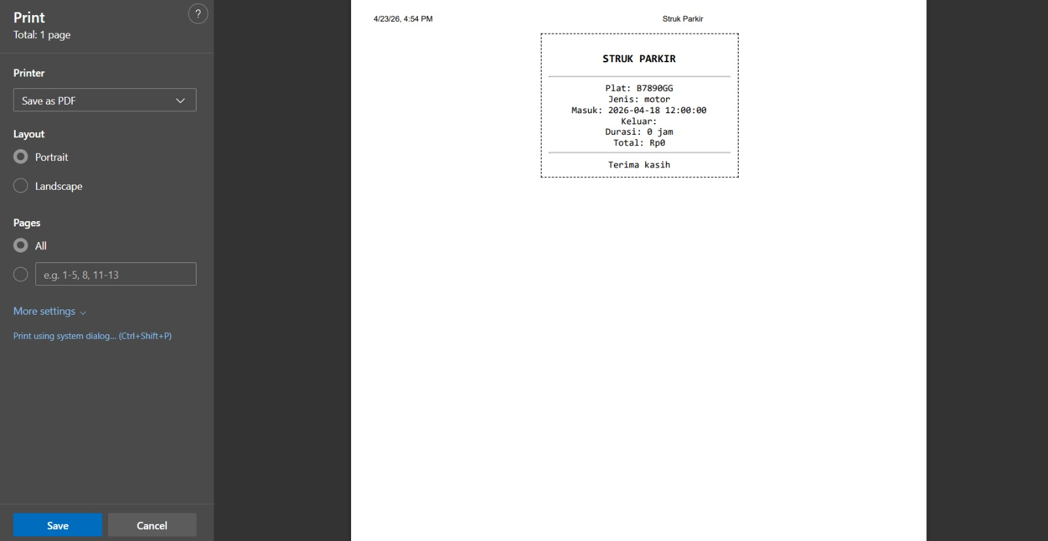
Cetak Struk (Petugas)
Setelah transaksi selesai, petugas dapat mencetak struk sebagai bukti pembayaran. Struk berisi informasi seperti nomor plat, waktu masuk, waktu keluar, durasi, dan total biaya.

Slide 17
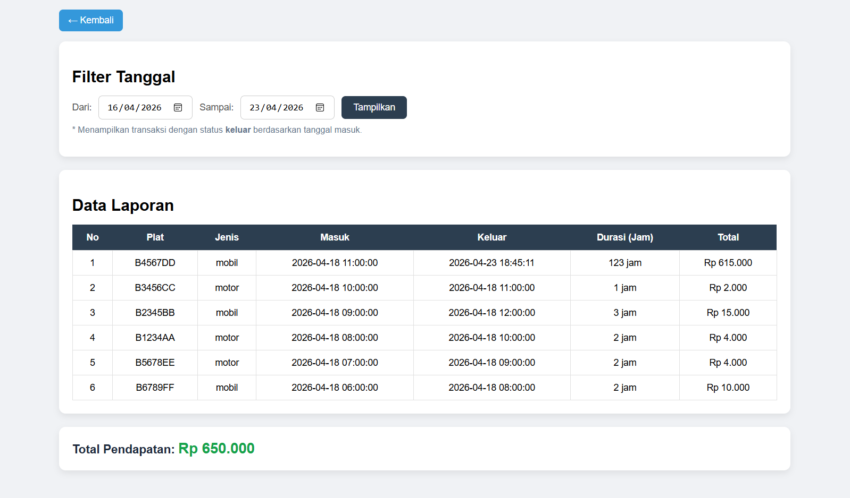
Rekap Transaksi (Owner)
Owner dapat melihat rekap data transaksi parkir dalam periode tertentu. Data yang ditampilkan meliputi jumlah kendaraan dan total pendapatan. Fitur ini digunakan untuk memantau kinerja operasional.

Slide 18
Sekian Terima Kasih dari kelompok 4 -Adit -Shodik -Kahfi -Kirani -Zimmi

